Slide 1
Presentation
Kwon’s Lab , Juhyuck Lim

Slide 2

Python

Slide 3
Python
Color Quantization
색상의 양자화라고 하는데, 이미지에서 사용하는 색상의 수를 줄이는 처리이다.
양자화는 사용하는 메모리를 줄이기위해서 사용한다.
양자화를 하기위해서 K-Means Clustering을 활용한다.
Kwon’s Lab , Juhyuck Lim

Slide 4
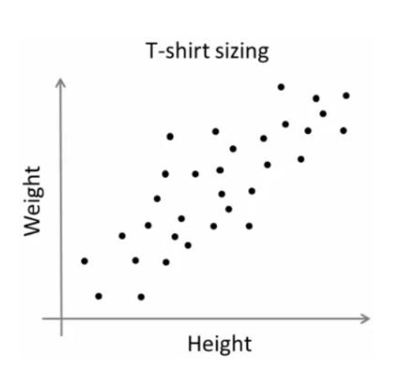
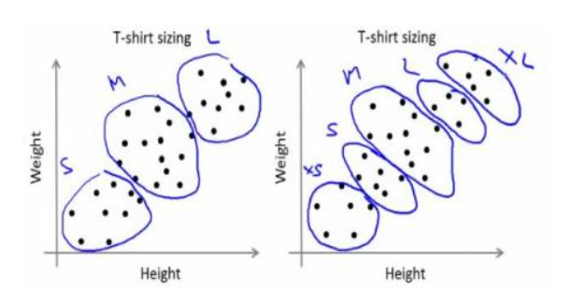
Python
K-Means Clustering (군집화)
Kwon’s Lab , Juhyuck Lim

Slide 5
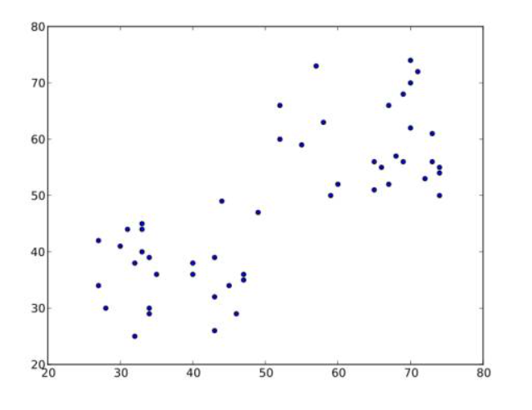
Python
K – Means Clustering Algorithm
Step 1
무작위로 2개의 중심점을 선택해서
C1, C2로 둔다.
Kwon’s Lab , Juhyuck Lim

Slide 6
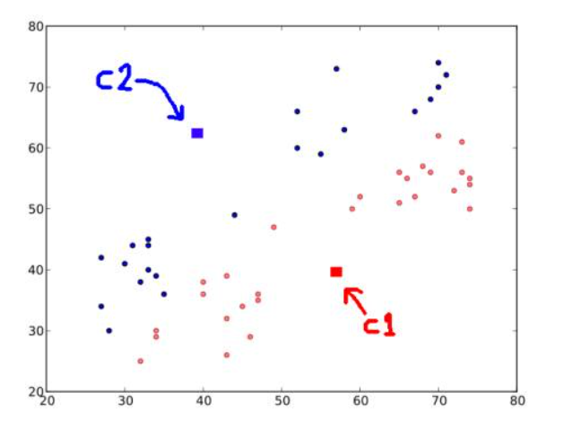
Python
K – Means Clustering Algorithm
Step 2
각각의 모든 포인트들과 C1, C2 사이의 거리를 계산한다. 해당 포인트가 C1에 가깝다면 0, C2에 가깝다면 1이라는 라벨을 붙인다. 왼쪽 그림에서 빨간점이 0, 파란점이 1이라고 보면 된다.
Kwon’s Lab , Juhyuck Lim

Slide 7
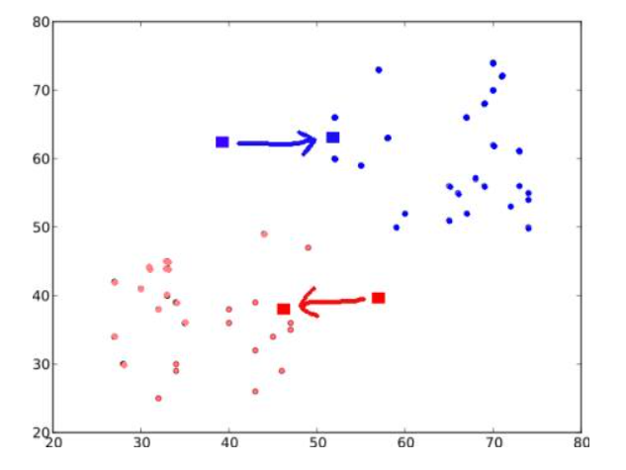
Python
K – Means Clustering Algorithm
Step 3
이렇게 라벨링된 포인트들에 대해 각각의 평균을 계산하고 이 때 결과로 나온 평균을 새로운 C1, C2로 설정한다.
Kwon’s Lab , Juhyuck Lim

Slide 8
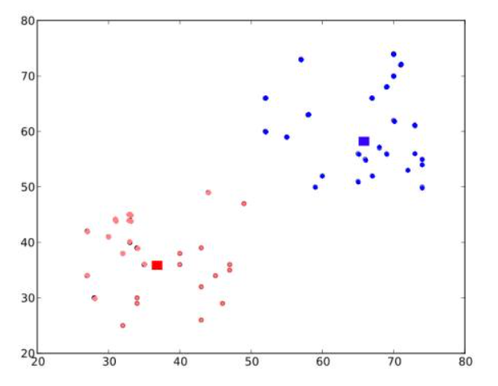
Python
K – Means Clustering Algorithm
Step 2, Step 3를 계속 반복하여서 C1, C2가 변경되지 않을 때까지 반복한다. (반복 횟수는 제한을 두거나 다른 조건에 맞춰서 반복해도 무관하다.)
그러면 결과적으로 각 포인트들 간의 거리의 합이 최소가 되는 C1, C2를 찾을 수 있다.
Kwon’s Lab , Juhyuck Lim

Slide 9
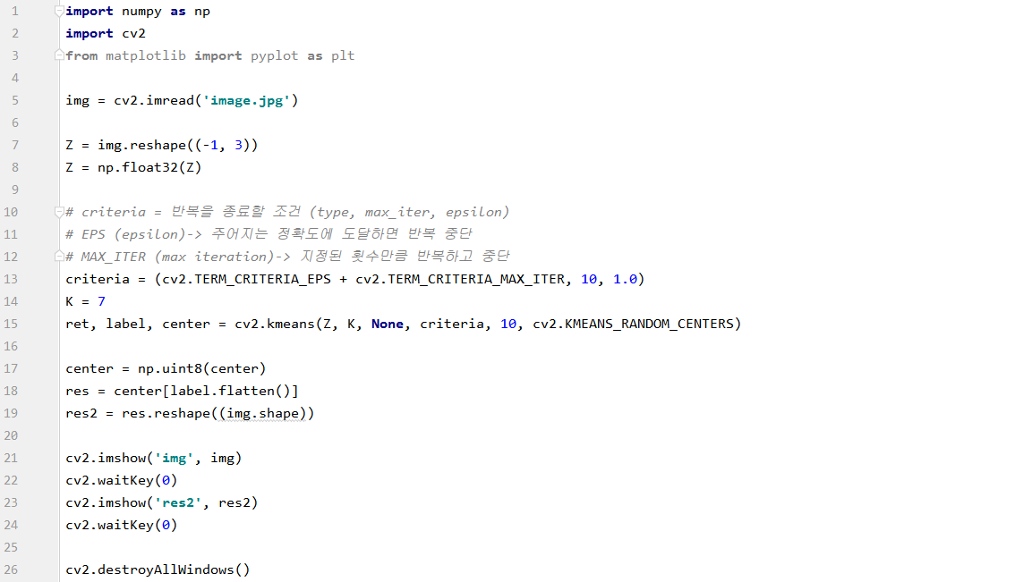
Python
Kwon’s Lab , Juhyuck Lim

Slide 10
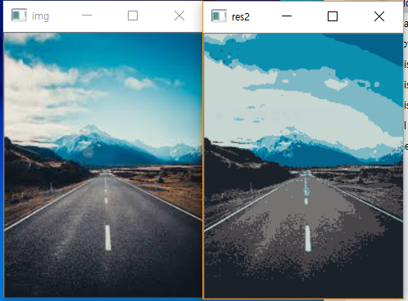
Python
Kwon’s Lab , Juhyuck Lim

Slide 11

계획

Slide 12
계획
• 인터넷 강의를 통해 전공 지식 함양 및 학점 관리
• 통신 시스템 과제
• http://www.gisdeveloper.co.kr/?cat=130 에 올라와 있는 open cv 자료들을 바탕으로
학습할 예정.
Kwon’s Lab , Juhyuck Lim

Slide 13

Thank You

